Slide 1
Svenskt Perioperativt Register
”SPOR”
Bengt Cederlund
Överläkare Anestesi, Mora Lasarett
Registerhållare Svenskt PeriOperativt Register

Slide 2
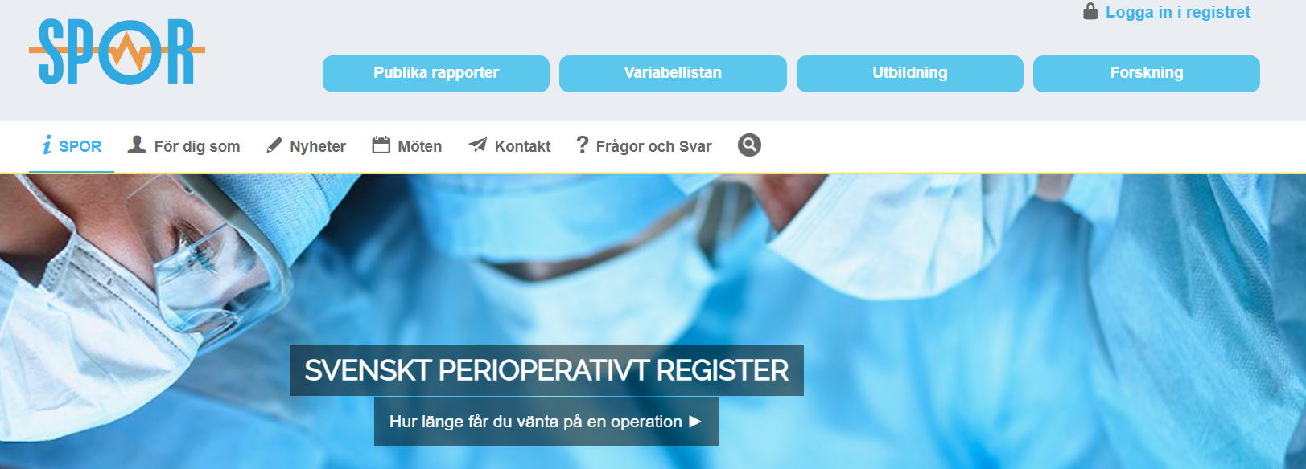
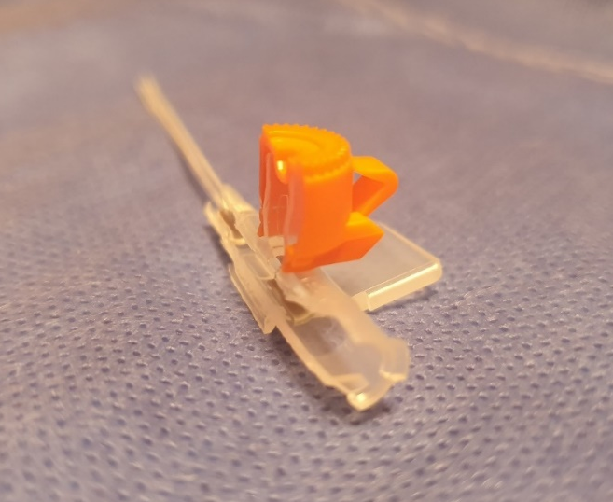
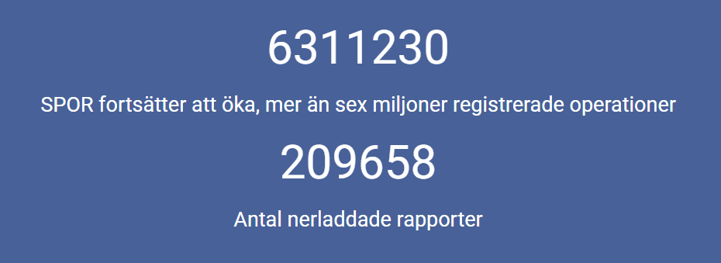
Svenskt perioperativt register
100% anslutningsgrad offentliga vårdgivare/akutsjukhus
Ett mindre antal stora elektiva vårdval
40% => 80% täckningsgrad.
600 000 ingrepp per år.
PAR ⬄ SPOR 95% täckningsgrad på treställig kod
Täckningsgrad 99,5%
Data completness ingreppskoder 100%
Daglig uppdatering, gårdagens data finns kl 0645
Utdata
Interaktiva rapporter; 50 via SITHs-kort, 8 offentliga.
37 000 rapportnedladdningar 2024
Alla inloggade kan söka på alla vårdgivare
Registret
Finansiering: 15% SKR; 10% myndigheter, 75% dataavgifter för vårdgivare = 9 kr per ingrepp.
Kostnader: 75% registercentrum UCR Uppsala; 25 % styrelse/koordinator = 2,0 FTE.
9 kr/ingrepp motsvarar ½ PVK
250321

Slide 3
SPOR – vi som jobber med registret
Bengt Cederlund Stockholm
Gunnar Enlund Uppsala
Sara Lyckner Eskilstuna
Johanna Albert Stockholm
Claes Frostell Stockholm
Björn Holmström Stockholm
Olof Brattström Mora
Elisabet Edström Mora
Peter Spetz Eskilstuna
Helén Seeman-Lodding Göteborg
Martin Holmer Jönköping
Peder Olsson Sundsvall
Robin Krantz Örebro
Claes Mangelus Göteborg
Sandra Canbacke – koordinator
Sundsvall
Helena Norberg –förvaltingsledare UCR
Lars Norberg - utvecklare UCR

Slide 4
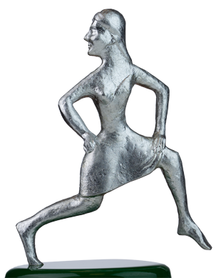
Friska Sjukvårdspriset 2023 utsedd av Sjukhusläkarna
" För dess hängivna arbete med att förmedla pålitliga siffror
om vårdproduktion, väntetider och operationsköer till läkare,
övrig vårdpersonal, och patienter, men också till regering, makthavare, forskare, journalister, och andra intresserade.
När regionerna inte förmår att leverera adekvata underlag på ett transparent sätt är SPOR en ovärderlig källa att vända sig till.
Förutom att bidra med rapporter och statistik är SPOR därtill en tydlig och viktig röst i sjukhus debatten."

Slide 5
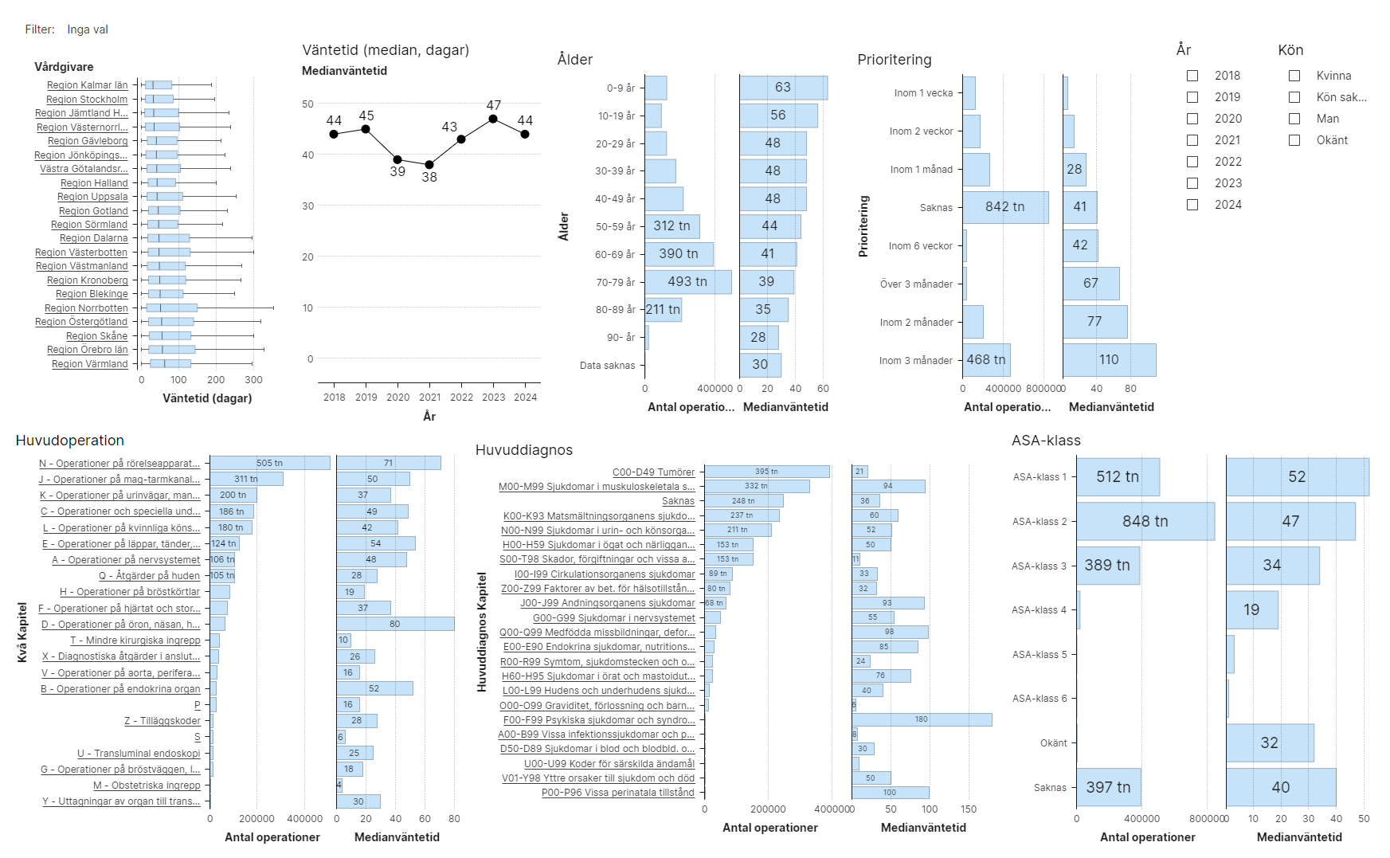
SPOR väntetiddatabas i SAS VA – ett nationellt BI-system för operativa ingrepp.
WIP, i drift Q1 2025

Slide 6
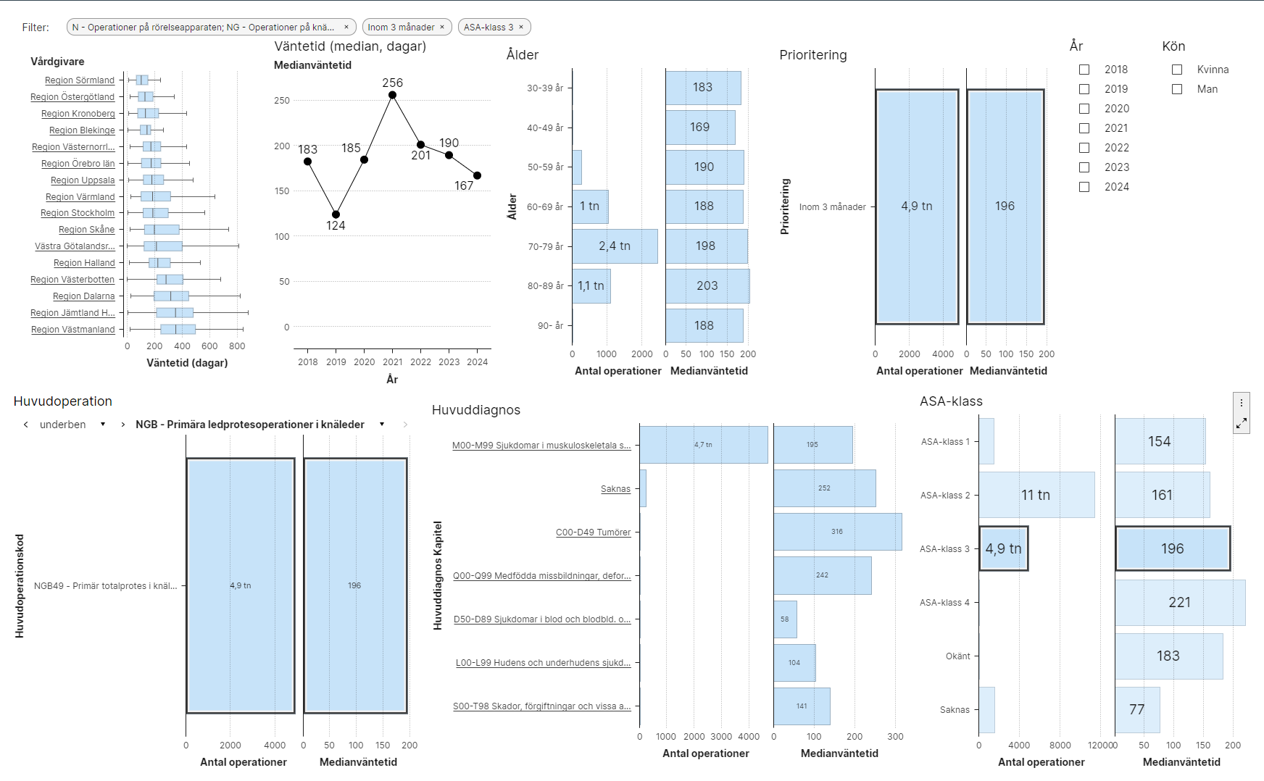
Resultat för NGB49, prioritering ‘Inom 3 månader’ ASA-klass 3:
WIP, i drift Q1 2025

Slide 7
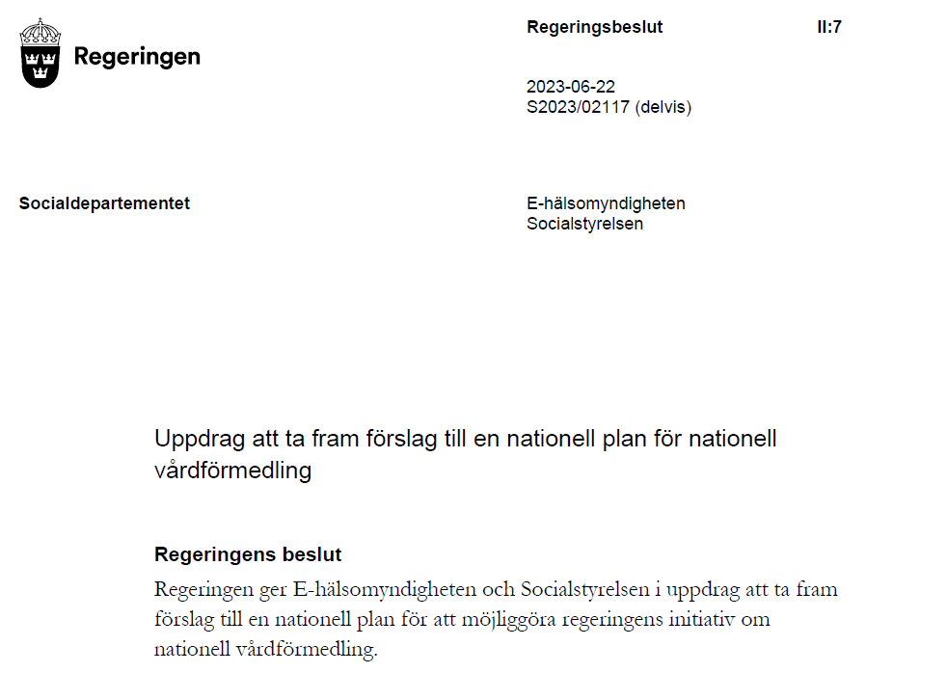
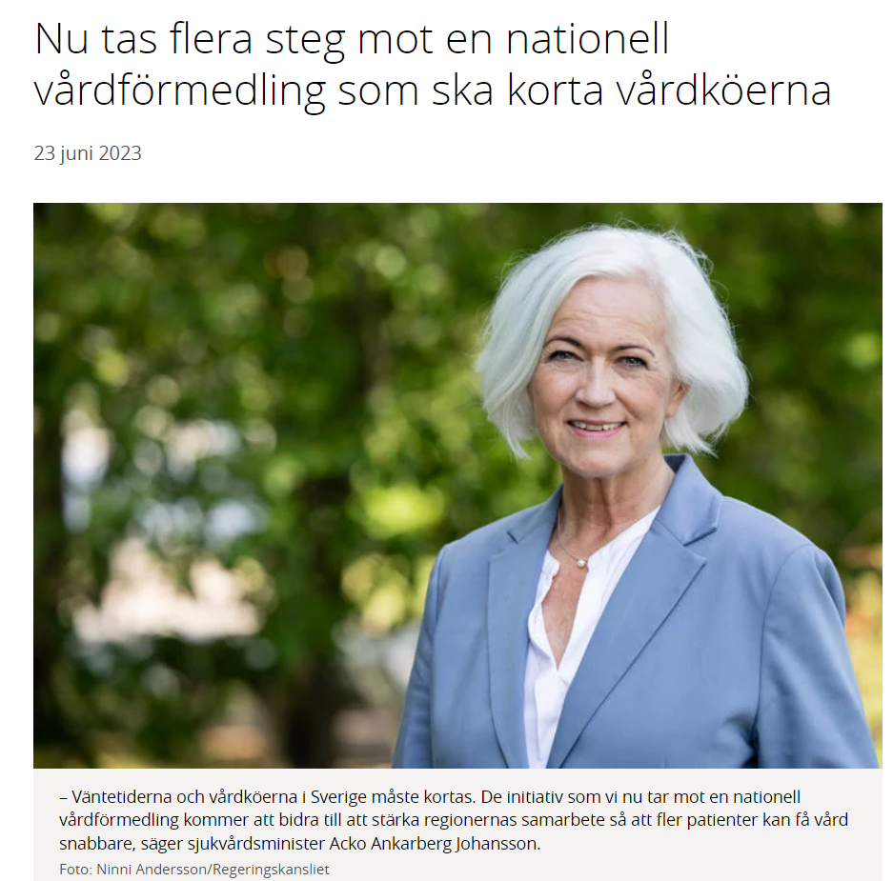
Socialstyrelsen ska samordna genomförandet av uppdraget, // stödja, effektivisera och förenkla regionernas och vårdgivarnas processer och arbetssätt för att erbjuda patienter vård hos en annan vårdgivare med ledig kapacitet eller kortare väntetider, s.k. nationell vårdförmedling. //
. I uppdraget ingår att skapa en nationell lägesbild av både offentliga och privata vårdgivares
Regeringsuppdrag Nationell vårdförmedling

Slide 8
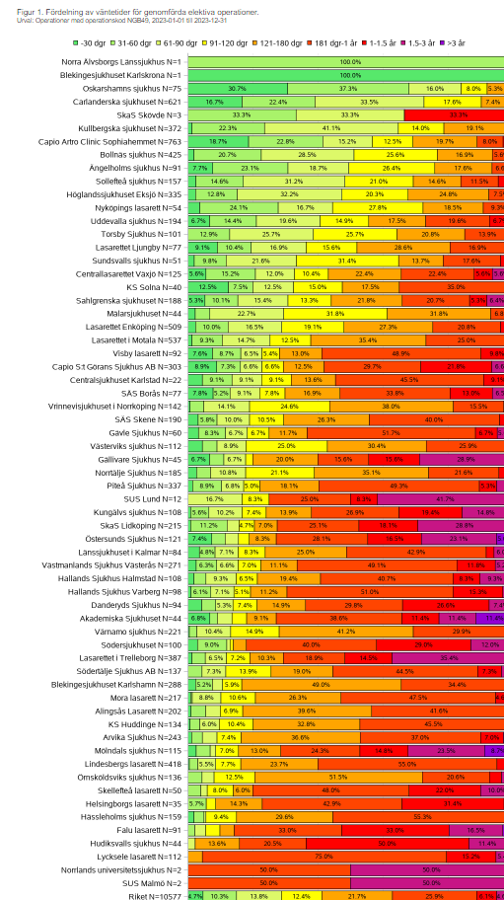
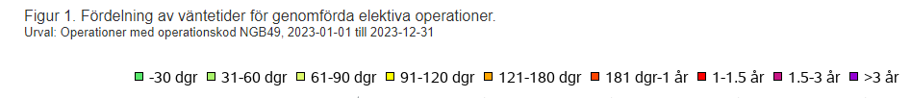


eHälsomyndigheten tar fram ett verktyg för lokala operationsplanerare
Exempel väntetider per vårdgivare
Urval :
Primär cemeterad knäprotes (NGB49)
Elektiv
Alla asa- klasser
2023 helår.
I princip samma bild som eHälsomyndigheten kommer att visa upp i beslutsstöd för nationell vårdförmedling

Slide 9
Daglig automatisk överföring av data
REGEL-
KONTROLL:
76 kontroller
Skickar in dagligen
SCHEMA
KONTROLL
Op.planerings- system
SPOR
Felmed-
delande
SPORs
Fellista
Dagliga inskick
Vid förutbestämda punkter i flödet skickas data från operationsplaneringssystem eller liknande till SPOR. Detta görs oftast en gång per dygn nattetid.
Schemakontroll => Felmeddelanden
Vid inskick valideras direkt att registreringen uppfyller ett förutbestämt format och att vissa obligatoriska variabler finns angivna, om detta inte uppfylls så tas inte registreringen emot.
Regelkontroll => SPORs fellista
När registreringen tagits emot så körs en validering gentemot 76 logiska regler, exempelvis att tidpunkter följer en särskild ordning. Om fel hittas här så hamnar registreringen på en fellista, användaren får då åtgärda felet hos källan, och sedan skicka registeringen på nytt.

Slide 10
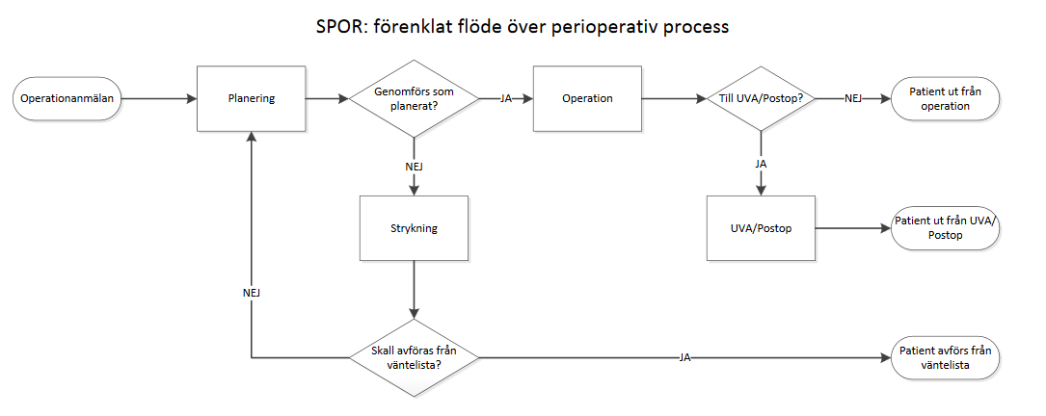
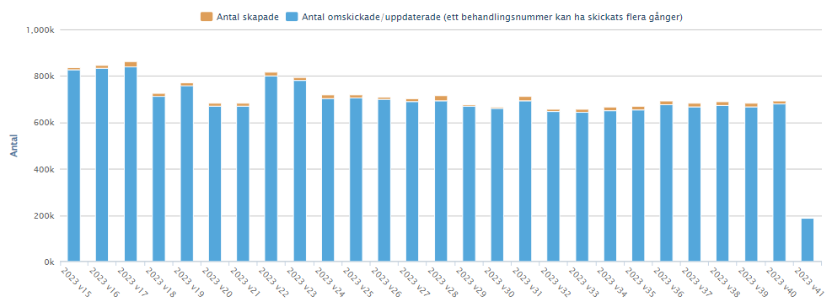
Inskick till SPOR sker vid trigger och uppdateringar
Inskick
3-4 fasta tillfällen
Uppdateringar av data
Bilden
700 tusen inskick /v => 35 milj inskick /år
76 kontroller per inskick => 2,75 x 10⁹ kontroller /år.

Slide 11
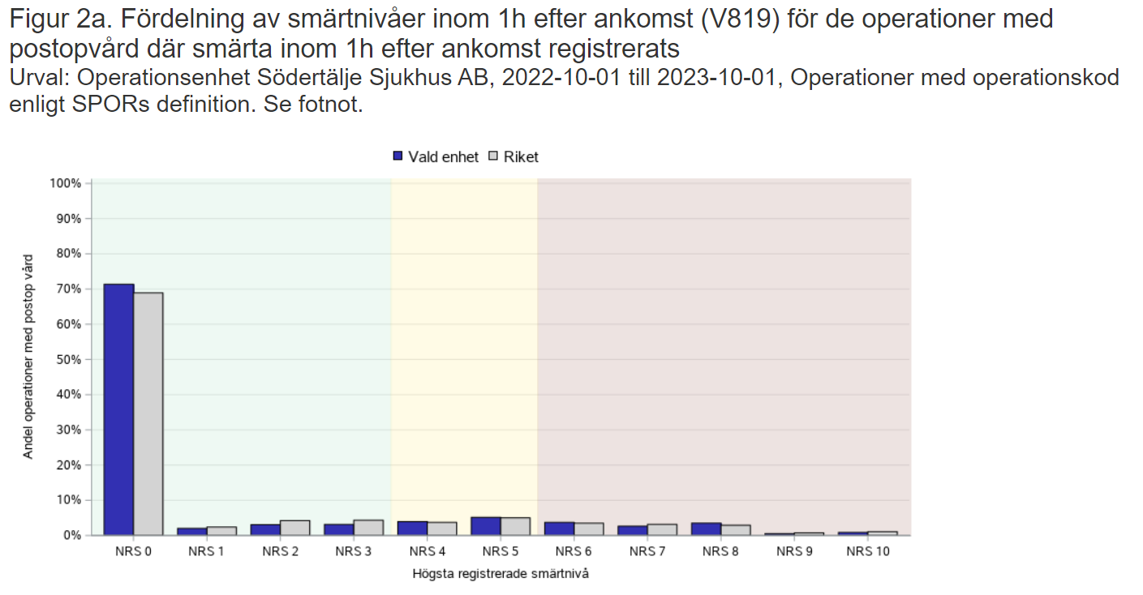
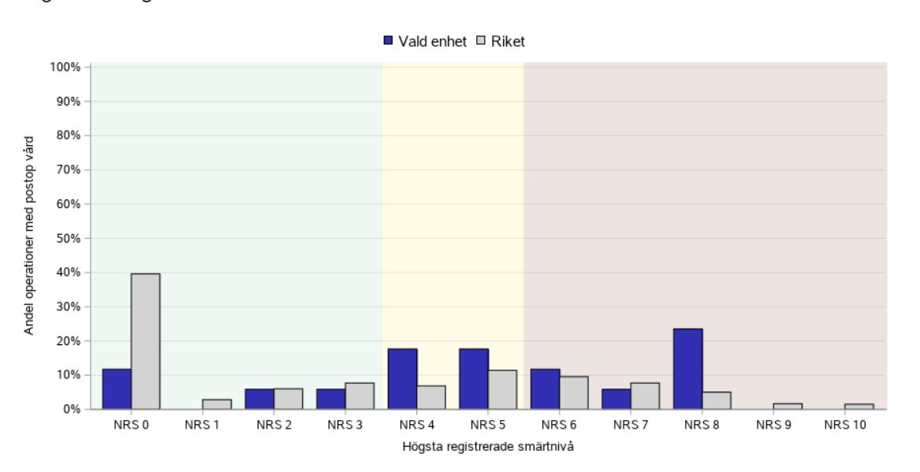
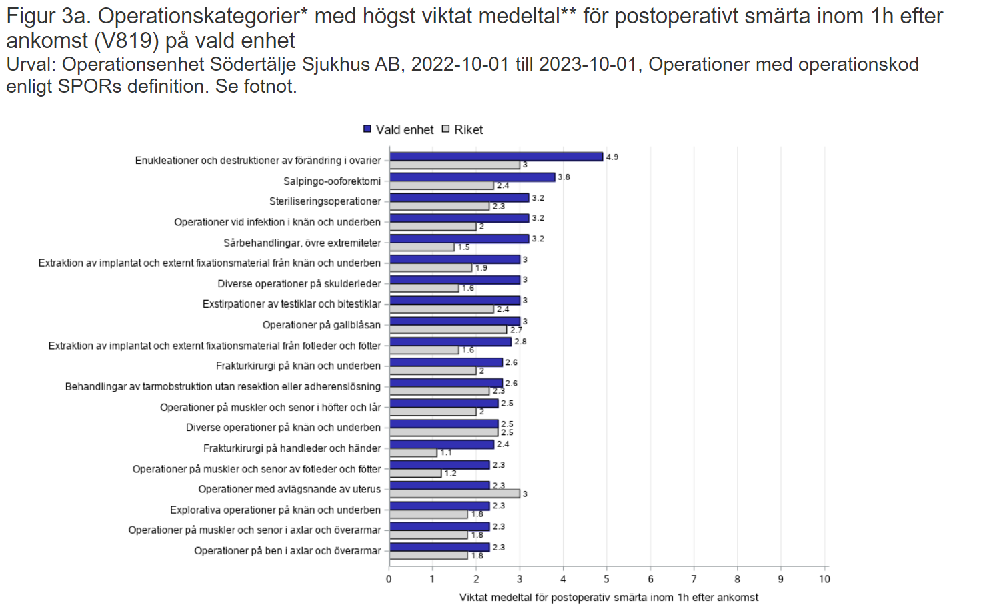
Exempel på utdata - interaktiva rapporter
Smärtrapporten - NRS inom 1 timme på PostOP 221001-230101
- 3420 nedladdningar 2023 Data från StS
Alla ingrepp
LAC Enukleationer och destruktioner
av förändring i ovarier n=17.
Ingrepp med Högsta medel NRS

Slide 12

Personlig kontinuitet – en möjlig kvalitetsindikator??
” Att träffa samma person är dock den form av kontinuitet som i högst grad framförs av patienter som önskvärd, särskilt när det handlar om mer komplexa vårdbehov. I synnerhet anges den formen av kontinuitet vara en viktig faktor för att skapa trygghet för såväl patient som personal. ” Från Effektiv vård; Stiernstedt; SOU 2016:2 s.257

Slide 13
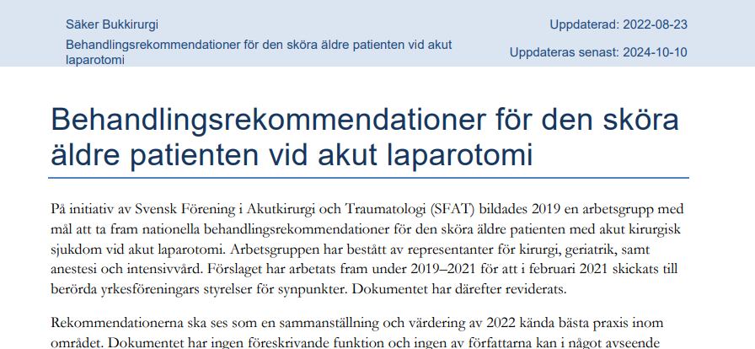
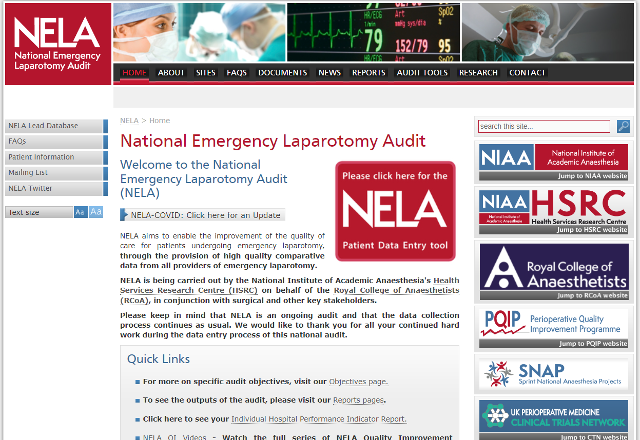
Laparotomi sköra äldre.

Slide 14
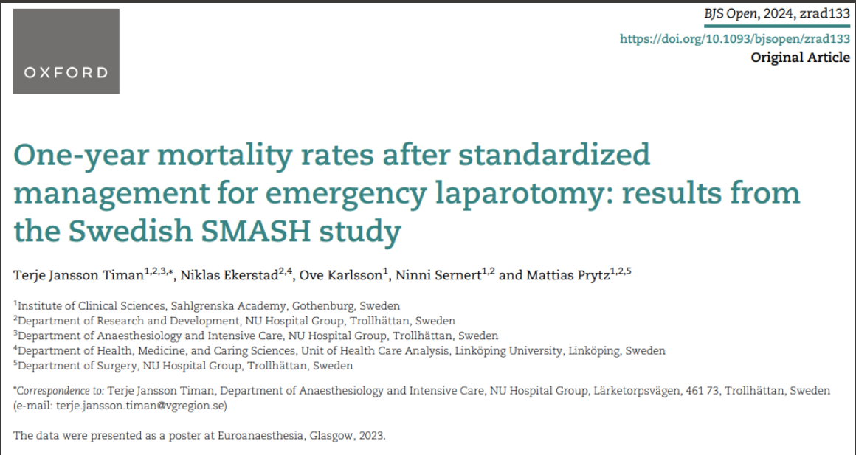
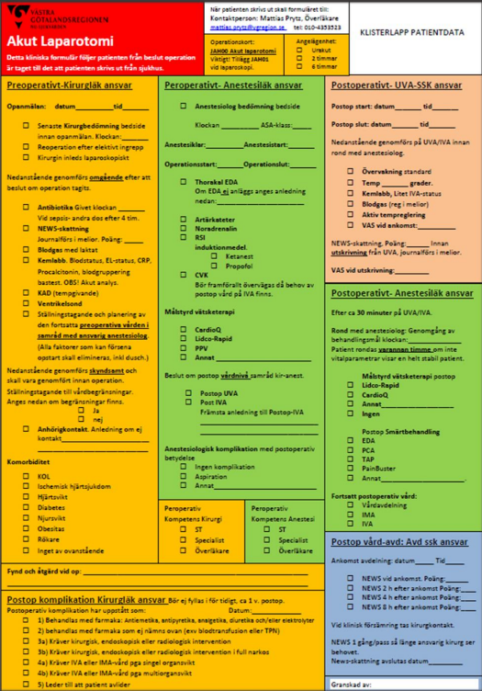
Checklista på papper….
Långtids Utfall
Intervention (n=681) Kontroll (n=663)
90-dagars mortalitet 14.1% 20.8% *P=0.002 *
1-års mortalitet 19.7% 27.8% *P=0.0005
Justerat för: Ålder, Kön, ASA-klass, Cancer, KOL, Hjärtsvikt, Hjärtinfarkt, Akut njursvikt, Diabetes, Obesitas,
Rökning, Intestinal ischemi, Fekal och purulent peritonit,

Slide 15
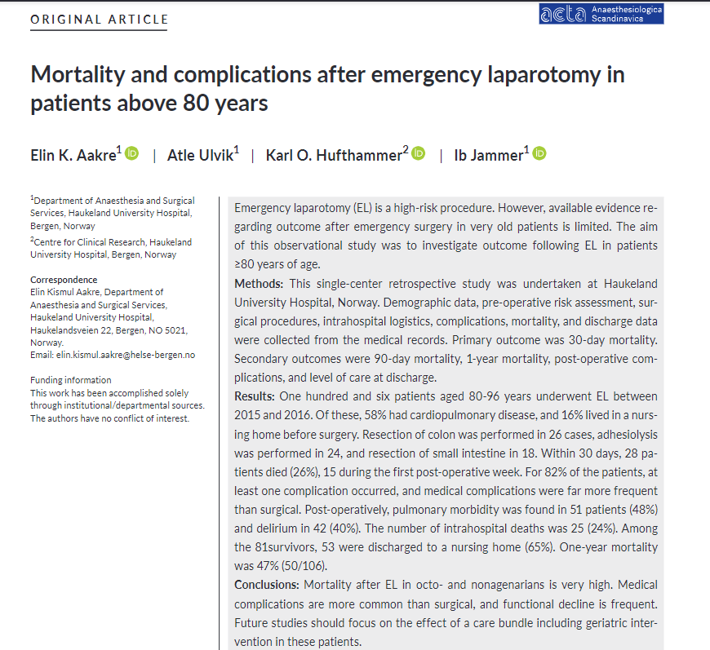
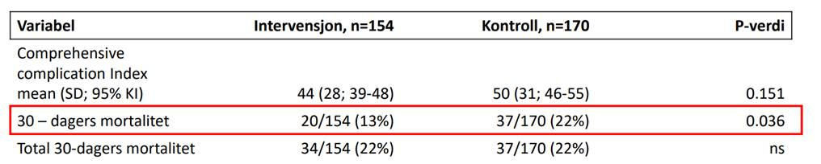
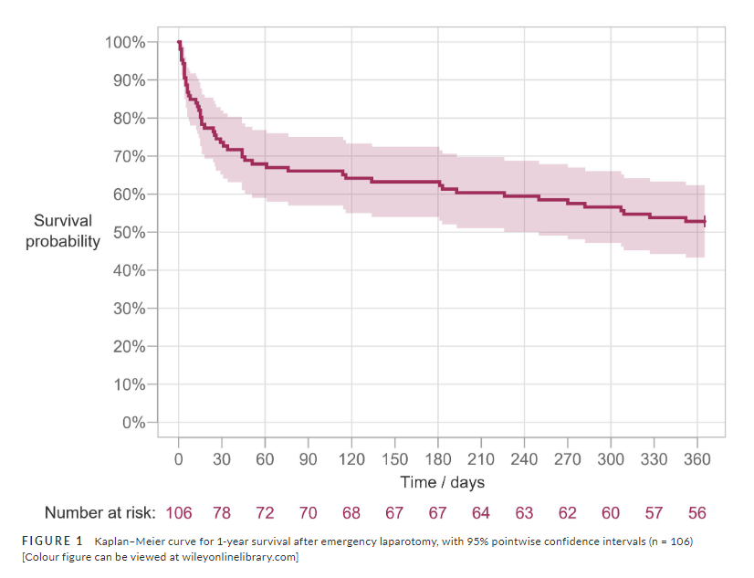
Räknas No-Lap in försvann
skillnaden mellan grupperna!

Slide 16
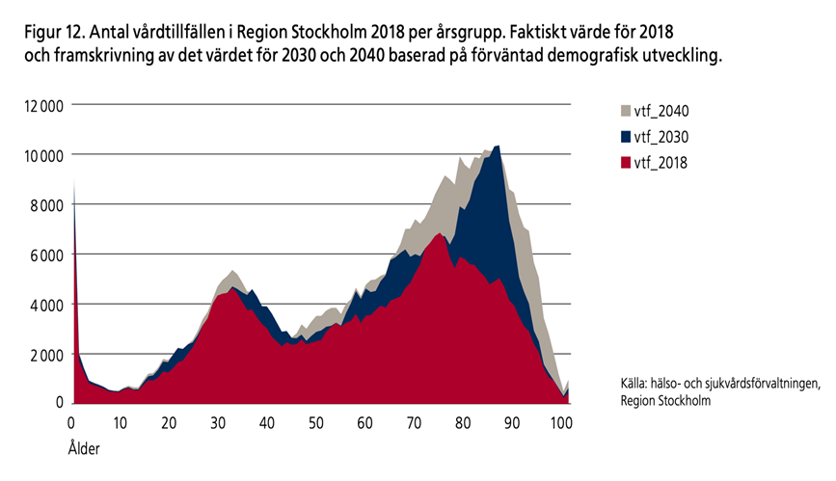
Demografisk utveckling - vårdtillfällen Sthlm

Slide 17
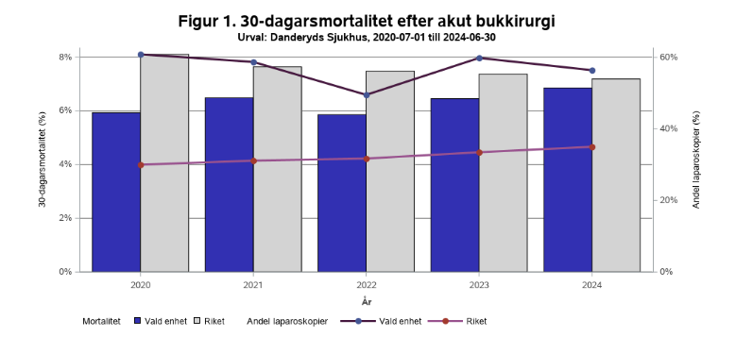
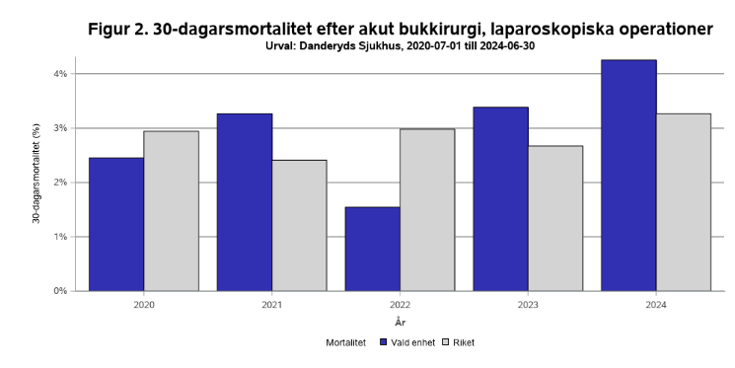
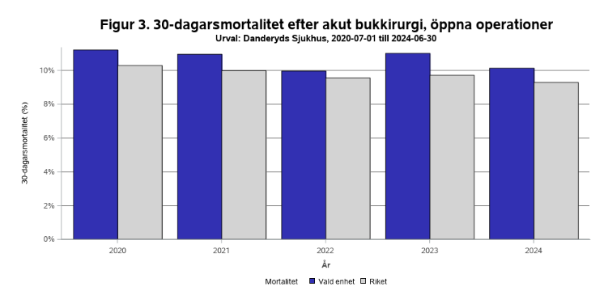
WIP ny version dec -24
SWELA – nuvarande rapport
Ex DS 2020-24
12000 patienter/år dödlighet 8%
Resursåtgång 10% av all KPP slutenvård, dubbelt som
slutenvård cancer
Samarbete SPOR, Jacob Freedman RPO Sthlm och
Jonas Leo NAG Akutlaparotomi sköra äldre
Drygt 200 KVÅ koder motsvarande NELA (UK)
Ingen elektiv operation med J kod inom 14 dagar
innan akut laparotomi/skopi
Samkörning med BEFREG 15:e varje månad =>
30 d mortalitet med 45 dagars fördröjning
Excel utdrag behandlingsnummer för alla dödsfall
8%
60%
4%
År | Antal (ö + l) | Andel lap.skopier | 30 d mort.
2020 | 11416 | 30,0 % | 7,9 %
2021 | 12155 | 31,1 % | 7,6 %
2022 | 12290 | 31,7 % | 7,5 %
2023 | 12506 | 33,5 % | 7,4 %
2024-0630 | 6353 | 35,0 % | 7,2 %
Hög andel laparoskopi ger hög dödlighet i
både laparoskopi och laparotomi gruppen
10%
Prata med SPOR ansvarig på hemmasjukhus
för inloggning på www.spor.se

Slide 18
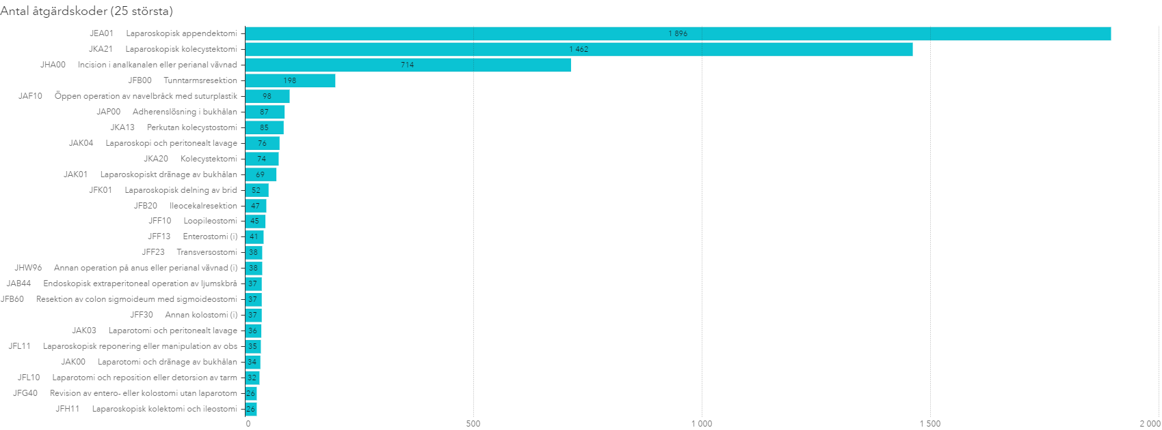
Exempel 25 vanligast bukingreppen vid akut bukdiagnos 2023, 18+, Region Sthlm
App
Galla
Analabcess
Tunntarmsresektion
Avgränsning
Akuta bukingrepp 234 koder KVÅ-koder
- ej app, ej galla, ej analabcess och ej skopier
Ingen elektiv operation inom 14 dagar
Bild Jacob Fredman

Slide 19
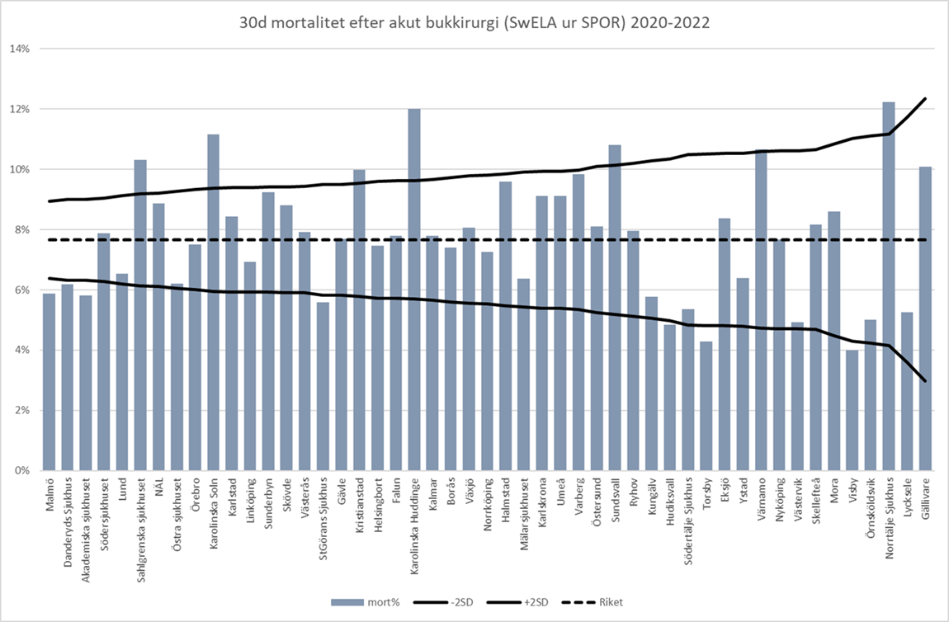

Slide 20
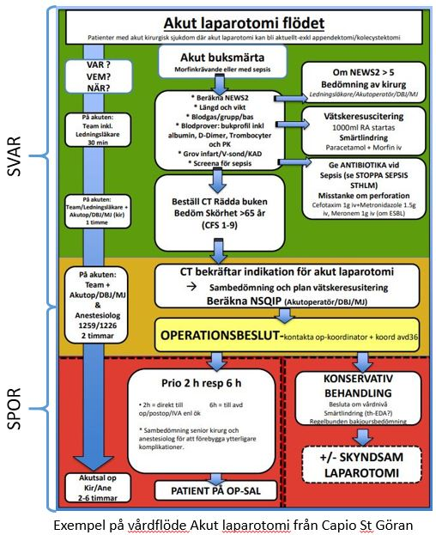
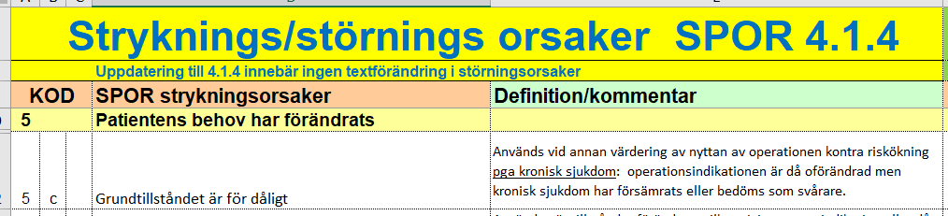
No-LAP – palliativa beslut
Ingen har koll på den palliativa populationen!
Operationsanmälan
JAH00 akut laparotimi
R100 Akut Buk
Stryk
Strykningsorsak 5c Grundtillståndet är för dåligt
Kommentar kommer uppdateras.
Andel No-Lap% = No-Lap (n)/)(operationer (n) + No-Lap (n) )*100
Beräkning styrkningsorsak
hela SWELA populationen
akut prioritering oavsett tid.
Strykning
Död inom 30 dagar
Andel NoLap (%) = No-Lap/( SWELA populationen genomförda operationer + No-Lap)

Slide 21
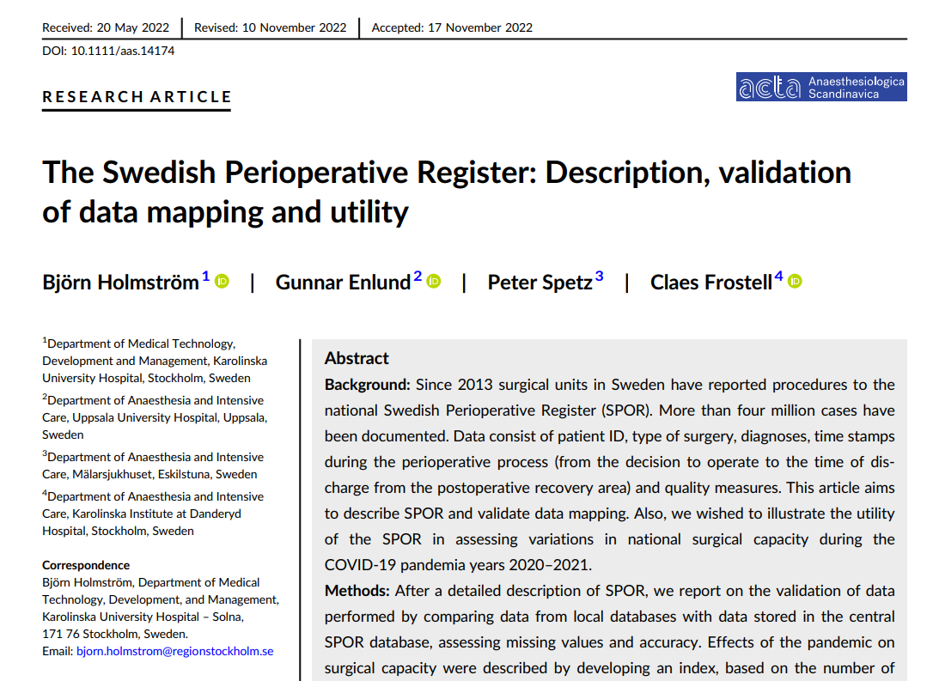

Slide 22
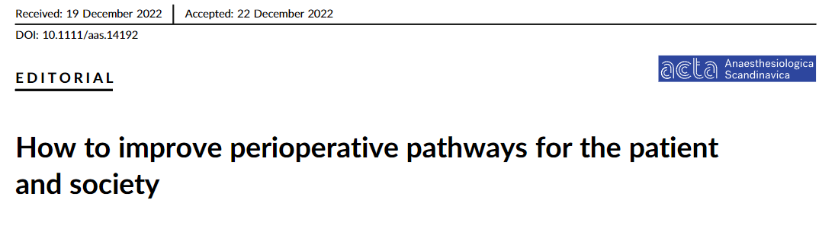
Ib Jammer Bergen Norge
Birgitte Brandsborg Aahus Danmark
To our knowledge, only one other database similar to SPOR analyses the whole perioperative care process by utilising automatedextracted digital health data: the US-based Multicenter PerioperativeOutcomes Group (MPOG) database that currently contains over20,000,000 cases //
Studies from SPOR and MPOG have shown that databases reflecting the whole patient pathway can improve patient health(patient benefit), utilise resources more effectively (hospital benefit),and save money (societal benefit). // Technological progress must be embraced to meet the challenges of co-creatingpromising perioperative pathways in an ageing population with an anticipated lack of health personnel and the threat of burnout. Analysis of the perioperative care process with registries like SPOR and MPOG may help us achieve this a long way.
The founders of SPOR have been genuinely visionary. The rest of the Nordic countries should not stay behind

Slide 23
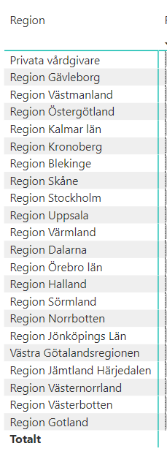
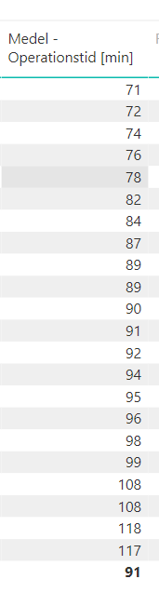
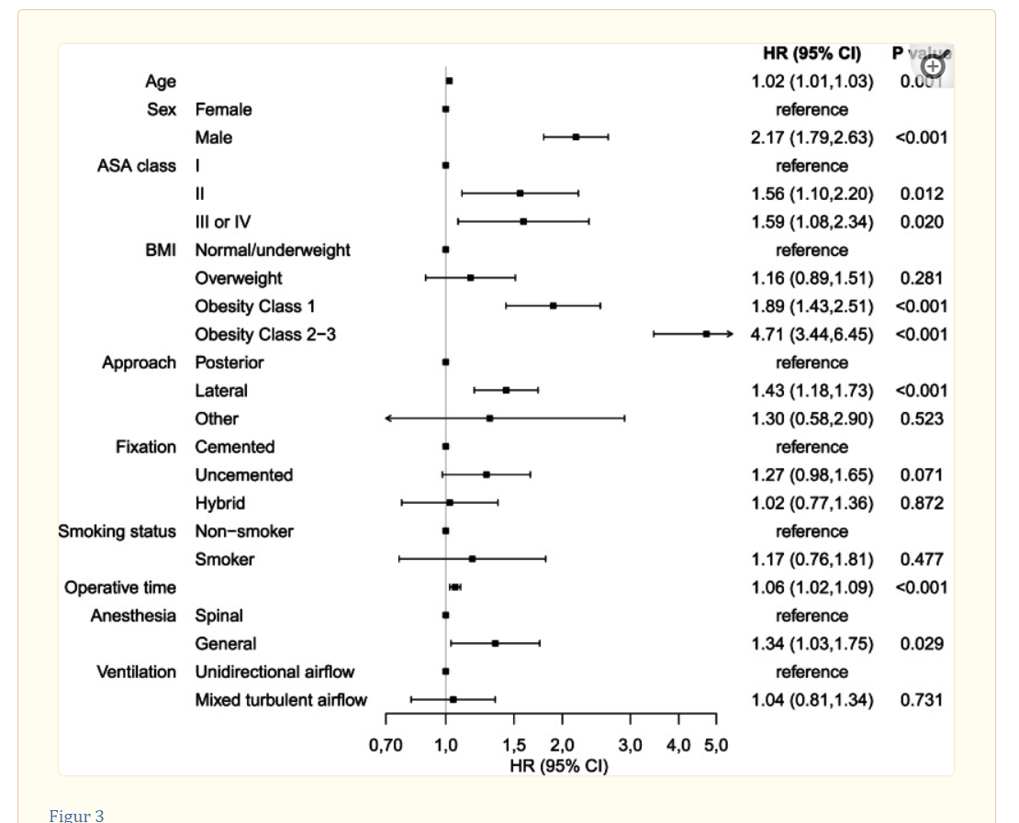
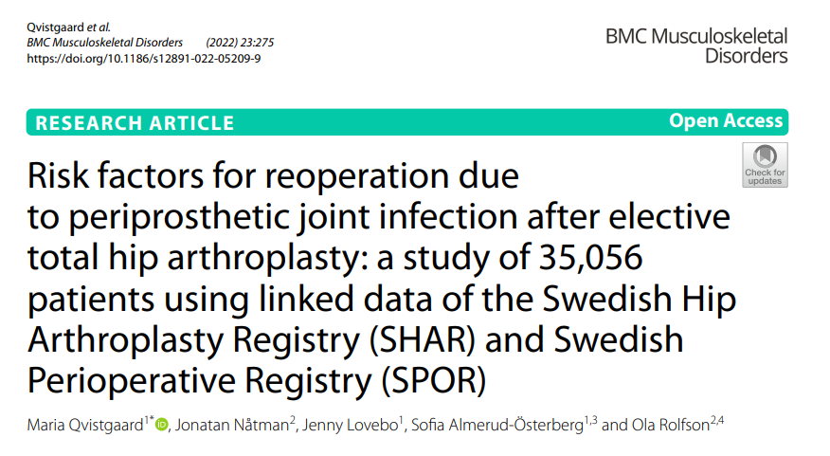
Forskning
Patients receiving general anaesthesia (HR 1.34 Cl 1.04, 1.73 P=0.024) are at higher risk than patients receiving spinal anaesthesia
the risk for reoperation increases 6% every 10 min of operative time (HR 1.06 Cl 1.02, 1.09 P=< 0.001).

Slide 24











Hur kommer en ny variabel till?
Går det bra?
Idè
Prata ihop er hemma
IT-avdelning
Kontakta
lokal IT
Kvalitetsrapport
Hemma
SPOR ny variabellista
nationell informatik
Borta
info@spor.se
2 år-isch

